Slide 1

ARENE – Fin Tətbiqi Elmlər Universitetlərinin Rektorlarının Şurası
Rolu və fəaliyyəti / Fin Tətbiqi Elmlər Universitetləri arasında əməkdaşlıq
Örjan Andersson
Rektor və BİD, Novia Tətbiqi Elmlər Universiteti
Arene-nin beynəlxalq komitəsinin üzvü
Bakı şəhəri, 17 noyabr 2016-cı il
http://www.arene.fi/en

Slide 2
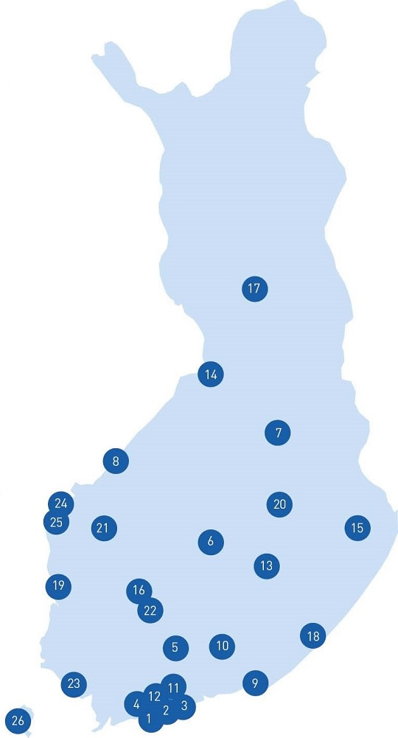
Finlandiyada fəaliyyət göstərən
Tətbiqi Elmlər Universitetləri
1. Arcada, Helsinki
2. Diaconia Tətbiqi Elmlər Universiteti, Helsinki
3. HAAGA-HELIA Tətbiqi Elmlər Universiteti, Helsinki
4. HUMAK Tətbiqi Elmlər Universiteti, Helsinki
5. HAMK Tətbiqi Elmlər Universiteti, Hämeenlinna
6. JAMK Tətbiqi Elmlər Universiteti, Jyväskylä
7. Kajaani Tətbiqi Elmlər Universiteti, Kajaani
8. Central Ostrobotnia Tətbiqi Elmlər Universiteti, Kokkola
9. Kymenlaakso Tətbiqi Elmlər Universiteti, Kotka
10. Lahti Tətbiqi Elmlər Universiteti, Lahti
11. Laurea Tətbiqi Elmlər Universiteti, Vanta
12. Helsinki Metropolia Tətbiqi Elmlər Universiteti, Helsinki
13. Mikkeli Tətbiqi Elmlər Universiteti, Mikkeli
14. Oulu Tətbiqi Elmlər Universiteti, Oulu
15. Karelia Tətbiqi Elmlər Universiteti, Joensu
16. Polis Kolleci, Tampere
17. Lappi Tətbiqi Elmlər Universiteti, Rovaniemi
18. Saimaa Tətbiqi Elmlər Universiteti, Lappeenranta
19. Satakunta Tətbiqi Elmlər Universiteti, Pori
20. Savonia Tətbiqi Elmlər Universiteti, Kuopio
21. Seinäjoki Tətbiqi Elmlər Universiteti, Seinäjoki
22. TAMK Tətbiqi Elmlər Universiteti, Tampere
23. Turku Tətbiqi Elmlər Universiteti, Turku
24. Vaasa Tətbiqi Elmlər Universiteti, Vaasa
25. Novia Tətbiqi Elmlər Universiteti, Vaasa
26. Åland Tətbiqi Elmlər Universiteti, Maarianhamina

Slide 3

ARENE
ARENE Fin Tətbiqi Elmlər Universitetlərinin Rektorlar Şurasıdır. Əsas vəzifələri fin ali təhsil sisteminin inkişafına töhfə vermək və tətbiqi elmlər universitetləri arasında daha sıx əməkdaşlığı təşviq etməkdir.

Slide 4
Fin Tətbiqi Elmlər Universitetlərinin Rektorlar Şurası (ARENE)
Finlandiyada və Avropada ali təhsil siyasətinə təsir etməyə və təşviq etməyə xidmət edir.
tətbiqi elmlər universitetləri arasında əməkdaşlığı təşviq edir və beynəlxalq müstəvidə nüfuza malikdir.
tətbiqi elmlər universitetlərini keyfiyyətli, ixtisaslaşmış ali təhsil, eləcə də tədqiqat, inkişaf və innovasiya üzrə ilkin şərtlərlə təmin edir.

Slide 5
Fin Tətbiqi Elmlər Universitetləri arasında ARENE-nin vasitəsi ilə həyata keçirilən əməkdaşlığa dair nümunələr
Təhsil Komitəsi:
  Tətbiqi Elmlər Universitetləri sektorunun müxtəlif təhsil sahələri üzrə Müştərək Tələbə Seçimi testləri və meyarları, https://studyinfo.fi/wp2/en/
  On TEU-i arasında İKT təhsili üzrə əməkdaşlıq; ortaq kurslar, kompetensiya mübadiləsi, rəqəmsal öyrənmə və s. (Misal, Kajaani TEU)
  Müxtəlif təhsil sahələri üzrə İnkişaf qrupları, sədr həmişə tətbiqi elmlər universitetlərinin rektorlarından biri olur; dərəcə proqramlarının, kompetensiyaların hazırlanması, seminarların keçirilməsi, magistratura proqramarında əməkdaşlıq.
Tədqiqat, İşləmələr və İnnovasiya (Tİİ) üzrə Komitə
  Mühazirəçilər və Tİİ peşəkarları üçün TEU kontekstində praktiki Tİİ kompetensiyaları ilə bağlı Tİİ üzrə kompetensiya təlimləri və s. (məsələn, layihənin idarəedilməsi, real həyat şəraitində yaranan problemlərin həlli və bizneslə əməkdaşlıq)
ATM və TEU sektorunda struktur dəyişiklikləri
  http://www.arene.fi/en/universities-applied-sciences/effectiveness/structural-development

Slide 6
Fin Tətbiqi Elmlər Universitetlərinin Rektorlar Şurası (ARENE) www. http://www.arene.fi/en/
ARENE-nin üzvləri tətbiqi elmlər universitetlərinin rektorlarından (həqiqi üzvlər) və universitet sahiblarinin nümayəndələrindən ibarətdir.
Qurumun məsələləri ilə Prezident və 5 digər üzvdən ibarət daxili Şura məşğul olur. Onlar hər il keçirilən iclasda seçilirlər. Prezident və Şuranın digər üzvləri 2 illik müddətə seçilir.
ARENE-nin həqiqi üzvləri ildə bir neçə dəfə keçirilən iclaslarda bir araya gəlirlər.
ARENE-nin daxili Şurasının görüşləri adətən ayda bir dəfə keçirilir.
Təhsil, T&İ, Beynəlxalq Fəaliyyət, İdarəetmə, Maliyyə və Qanunvericilik üzrə Komitələr.
Müxtəlif işçi qruplar, layihələr və seminarlar.

Slide 7


Rektorlar Şurası – ARENE
Şəxsi düşüncələr
- 2002-ci ildən toplanan təcrübəyə əsaslanır

Slide 8
Təhsil Nazirliyi
Digər nazirliklər, qurumlar, ittifaqlar və s.
Mətbuat
Ofis
Şura
Universitet
Rektorların görüşü
Komitə
Komitə
Komitə
Komitə
Komitə
İşçi Qrupu
İşçi Qrupu
İşçi Qrupu
İşçi Qrupu
İşçi Qrupu
İşçi Qrupu
İşçi Qrupu

Slide 9
Rektorlar şurası…… Şəxsi düşüncə ……
Əsas:
Bütün universitetlərin ortaq maraqları var
Bütün universitetlər müstəqildir……
1. Birlikdə daha güclüyük
  Həmkarlar arasında müzakirələr……. Faydalıdır, heç də həmişə asan olmur
  Ali təhsil siyasətinə, qanunvericiliyinə, maliyyələşməsinə təsir edir.
  Mətbuatı məlumatlandırır və ümumi rəyə təsir edir
2. Məlumat çox vacibdir
  TN və digər nazirliklərlə rəsmi və qeyri-rəsmi müzakirələr.
  TN-nin plan və hədəfləri barədə erkən mərhələdən məlumatlı olmaq (Rektorların iclasında və ofisdən müntəzəm məlumatlanma).
3. Əməkdaşlıq üçün platforma
  Əməkdaşlıq əsasən inzibati məsələlər üzrə baş tutur
  Hər kəs hər şeyi özü kəşf etməli deyil = paylaşıb öyrənmək mümkündür!

Slide 10
Rektorlar Şurası mövcud olmasa idi, nə edərdim?
daha az məlumatlı olardım
fərdi iş yüküm və universitetdaxili işim daha çox olardı
universitet sektoru üçün mühum olan məsələlərin inkişafına təsir imkanım daha məhdud olardı
Yekun olaraq…….
Rektorlar Şurasından əlavə, digər universitetlər, sənaye, biznes və hakimiyyət orqanları ilə də əməkdaşlıq etmək lazımdır…..
Novia Tətbiqi Elmlər Universitetinin əməkdaşlıq etdiyi sahələrə dair bəzi nümunələr:
  Yüksək texnologiyalara malik ortaq laboratoriya (3 universitetlə birgə)
  Ali Təhsil üzrə Vaasa Konsorsiumu (6 universitet daxildir)
  Turku Konsorsiumu (4 universitet daxildir)
  Və s.

Slide 11
Təşəkkür edirəm!
Örjan Andersson, Elmlər Doktoru (Texniki Elmlər)
orjan.andersson@novia.fi

